Slide 1
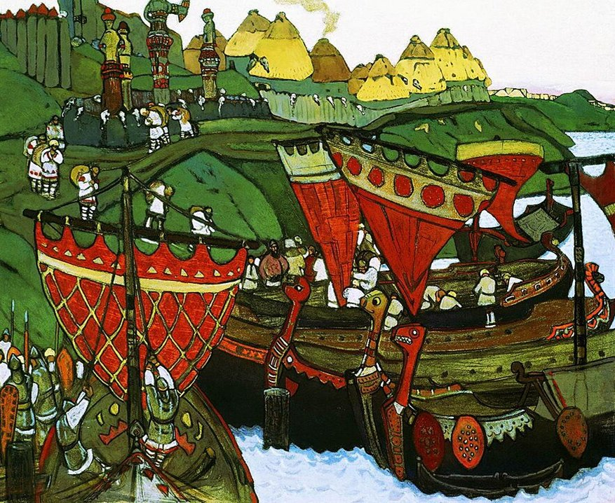
ВОСТОЧНЫЕ СЛАВЯНЕ
И ИХ СОСЕДИ
100ballnik.com

Slide 2

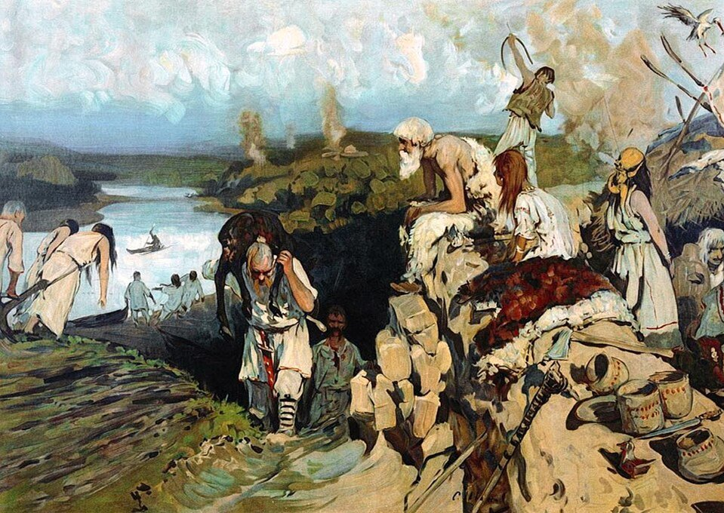
1. ПРОИСХОЖДЕНИЕ ВОСТОЧНЫХ СЛАВЯН
Славяне- племена, которые населяли земли Восточной Европы и России.
Индоевропейцы – народы-носители индоевропейских языков. К ним относится большая часть современного человечества.
100ballnik.com

Slide 3
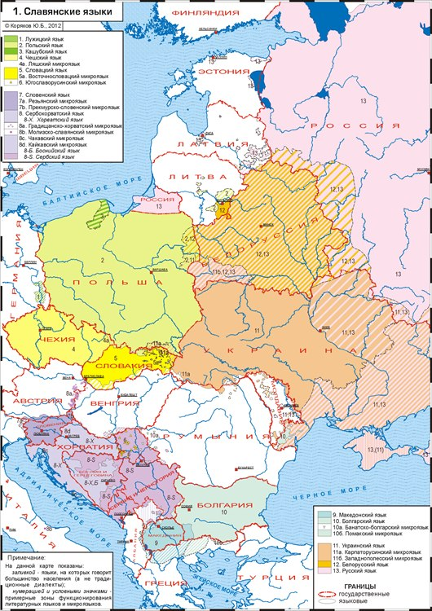
1. ПРОИСХОЖДЕНИЕ ВОСТОЧНЫХ СЛАВЯН
СЛАВЯНЕ
В VI-VIII ВВ. ВОСТОЧНЫЕ СЛАВЯНЕ ЗАСЕЛИЛИ БОЛЬШУЮ ЧАСТЬ ВОСТОЧНОЙ ЕВРОПЫ
ЗАПАДНЫЕ
ЮЖНЫЕ
ВОСТОЧНЫЕ
ПОЛЯКИ
ЧЕХИ
СЛОВАКИ
БОЛГАРЫ
СЕРБЫ
ХОРВАТЫ
РУССКИЕ
БЕЛОРУСЫ
УКРАИНЦЫ
100ballnik.com

Slide 4
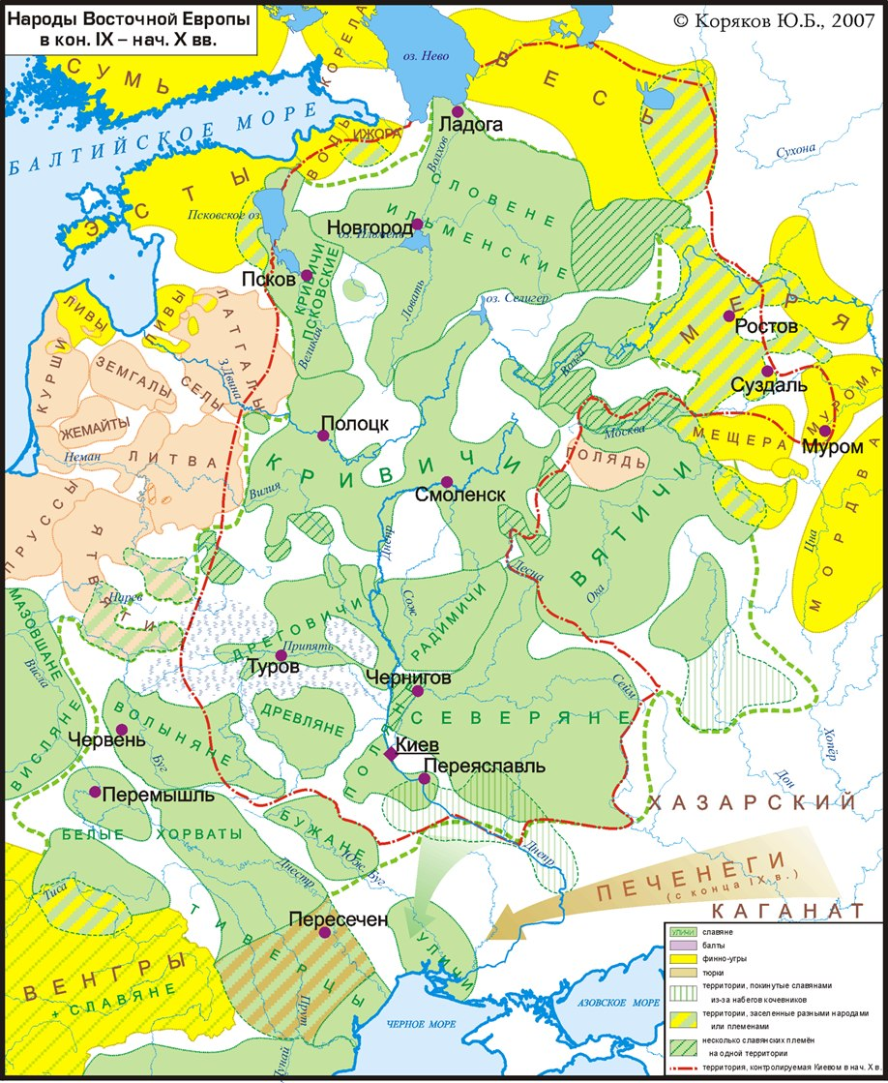
МЕСТА ПРОЖИВАНИЯ ВОСТОЧНЫХ СЛАВЯН
На территории восточно-европейской равнины проживало 12-15 племенных союзов
НАЗВАНИЕ ПЛЕМЕНИ | МЕСТА РАССЕЛЕНИЯ
Поляне | Среднее течение Днепра вокруг Киева
Северяне | К северу от полян по рекам Десне и Суле
Полочане | Между западной Двиной и Верховья Днепра
Древляне | К северо-западу от Киева, на западном берегу Днепра по течению притокам реки Припяти
Дреговичи | Между Припятью и Двиной
100ballnik.com

Slide 5
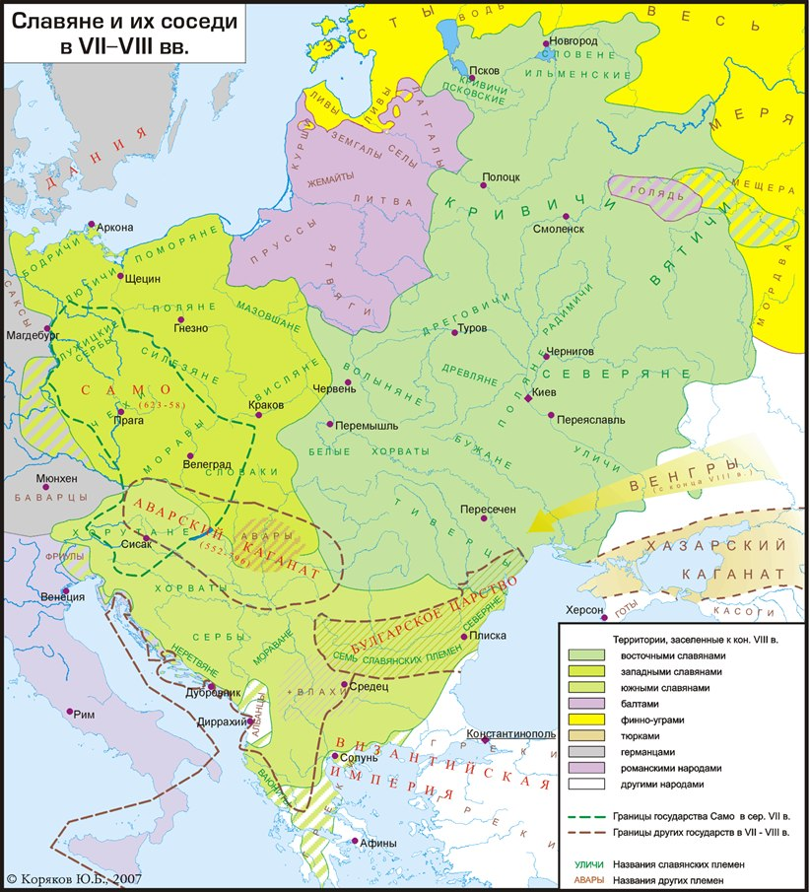
КРИВИЧИ | ВЕРХОВЬЯ ВОЛГИ, ДНЕПРА И ЗАПАДНОЙ ДВИНЫ
Радимичи | Рядом с южными кривичами, г. Любеч был построен близ впадения реки Сож в Днепр
Вятичи | Восточнее Радимичей, в глухих лесах по реке оке
Ильменские словене | Вокруг озера ильмень
Волыняне | Западнее полян, на плодородных землях между Верховьями Буга и южного Буга, текущих к балтийскому и черному морям
Уличи | Южнее волынян, между Днестром и южным Бугом
Тиверцы | Западнее Уличей, между Днестром и прутом
Белые хорваты | Рядом с волынянами, между Тисой и прутом
100ballnik.com

Slide 6
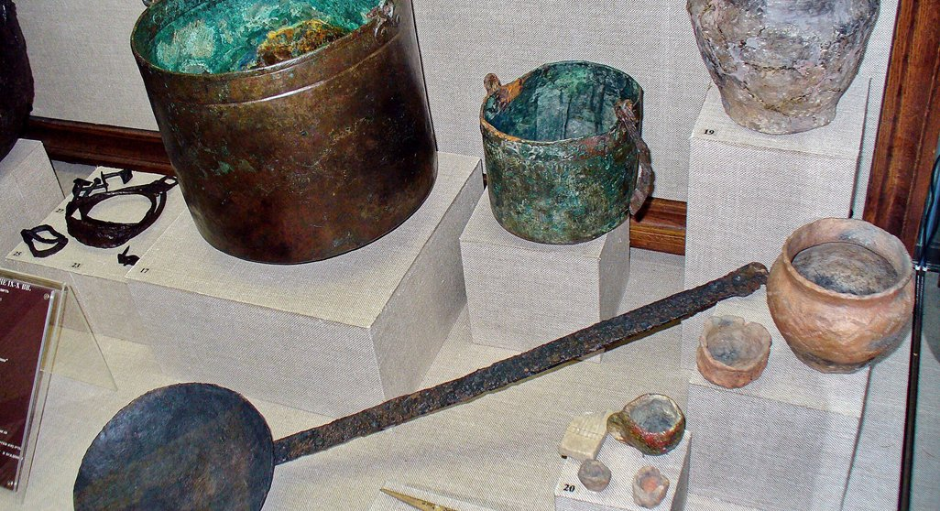
ХОЗЯЙСТВО СЛАВЯН
ЗЕМЛЕДЕЛИЕ
СКОТОВОДСТВО
ТОРГОВЛЯ
ПРОМЫСЛЫ
СПОСОБЫ ОБРАБОТКИ ЗЕМЛИ
СОБИРАТЕЛЬСТВО
БОРТНИЧЕСТВО
ПОДСЕЧНО-ОГНЕВАЯ СИСТЕМА( ЛЕСНАЯ ЗОНА, СЕВЕР)
РЫБНАЯ ЛОВЛЯ
ОХОТА
ПЕРЕЛОЖНАЯ СИСТЕМА (СТЕПНАЯ И ЛЕСОСТЕПНАЯ ЗОНЫ)
РЕМЕСЛА
ЮВЕЛИРНОЕ ДЕЛО
ГОНЧАРНОЕ ДЕЛО
КУЗНЕЧНОЕ ДЕЛО
ТКАЧЕСТВО
100ballnik.com

Slide 7
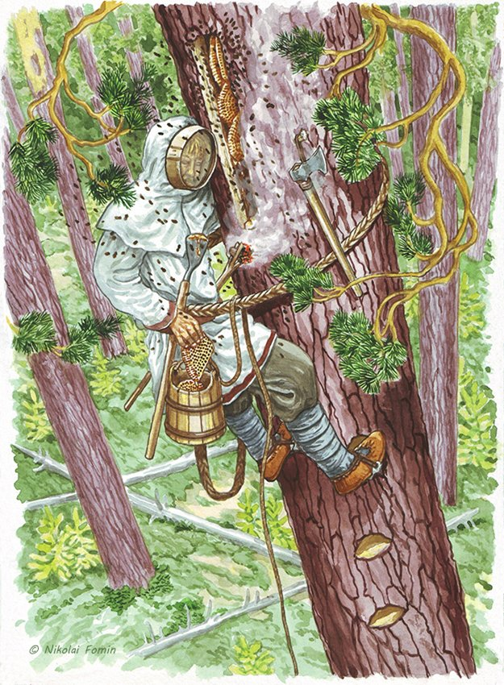
ХОЗЯЙСТВО ВОСТОЧНЫХ СЛАВЯН
Подсечно-огевое земледелие – это одна из примитивных систем земледелия, распространившаяся в лесной зоне, основана на выжигании леса и посадке на этом месте сельскохозяйственных культур
Переложное земледелие – поле, вспаханное после снятия нескольких урожаев и засоренное сорняками, оставляли без обработки на 8-15 лет
Бортничество – добыча меда диких пчел
«Бортничество». Николай Фомин
100ballnik.com

Slide 8
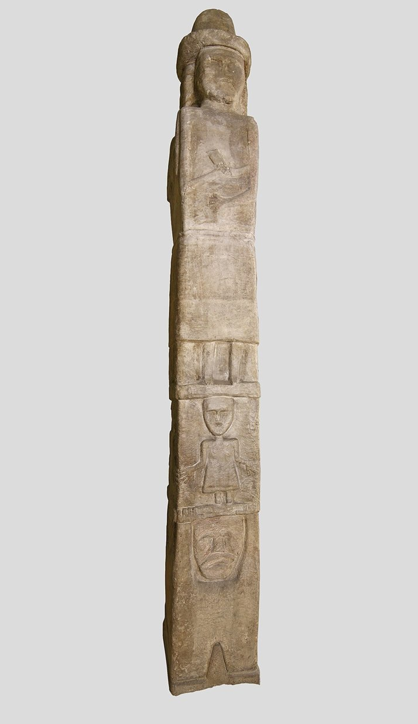
СЛАВЯНСКОЕ ЯЗЫЧЕСТВО
Язычество- форма религиозных воззрений, в основе которых лежит многобожие, т.е вера во множество богов, олицетворяющие силы природы
Перун- бог молнии и грома
Макошь ( или Мокошь) – богиня домашнего очага, женщин и детей
Ярило – бог Солнца
Велес (или Волос) – бог скотоводства
Леший – капризных дух, обитающий в лесу
Стрибог – бог ветра и вихрей
Домовой – дух, охраняющий дом
100ballnik.com

Slide 9
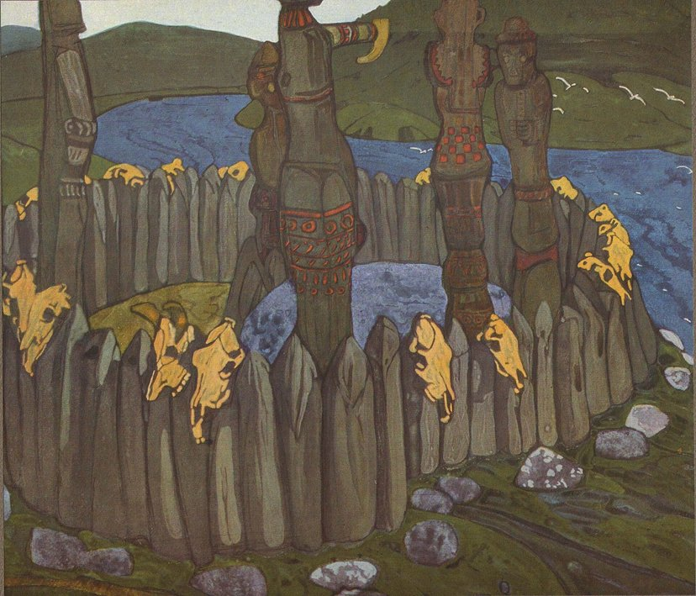
СЛАВЯНСКОЕ ЯЗЫЧЕСТВО
Славяне поклонялись богам в специально отведенных местах – капищах. Располагались эти места на вершине холма или большой поляне.
Идол- деревянное изображение языческого божества, который являлся центром капища.
Волхвы – люди, умеющие разговаривать с богами, предсказывать будущее и творить заклинания
100ballnik.com

Slide 10
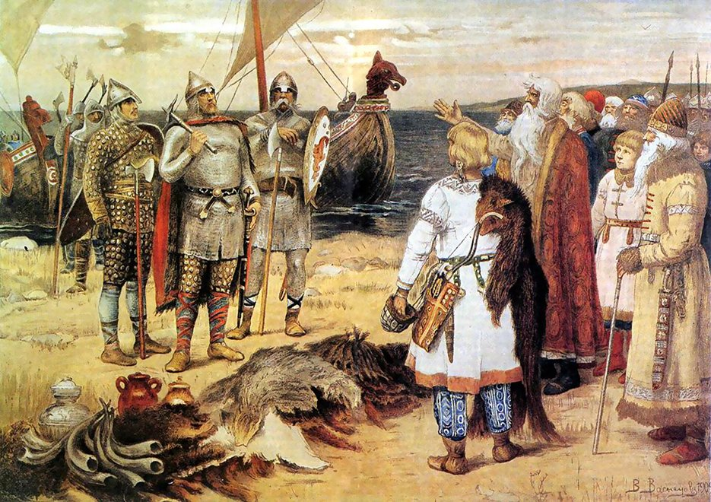
Общины земледельцев
Вервь – соседская община
Князь – племенной вождь, занимающийся вопросами управления обороны и судебной власти.
Вече – народное собрание у славян, на котором решались важнейшие вопросы жизни племени.
Дружина – княжеское войско, состоящее из профессиональных воинов.
Народное ополчение – вооруженное формирование племени, состояло из мужчин во главе с военным вождем
100ballnik.com

Slide 11
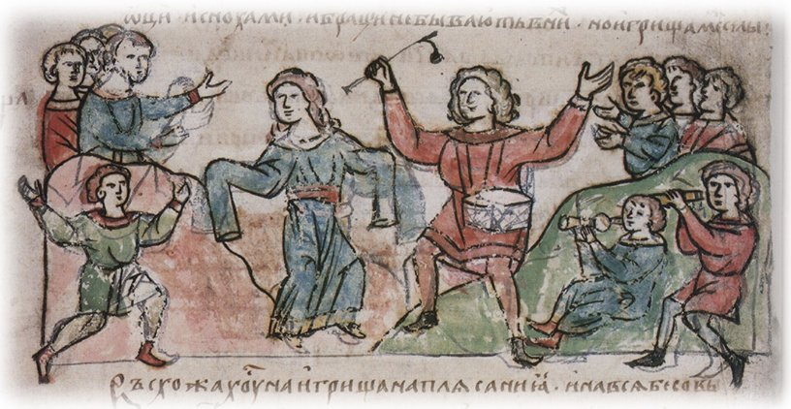
Общины земледельцев
Родовая община
Соседская община ( вервь)
Племя
Союз племен
Общий совет - вече
Старейшины
Народное ополчение
100ballnik.com

